Slide 1
REVISIÓN 2008
Y
PLANIFICACIÓN 2009
DIVISIÓN INSTRUMENTACIÓN
Preparado por: Claudio Sagredo R.
Noviembre 2008

Slide 2
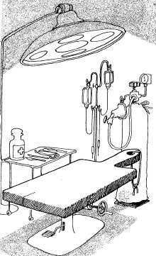
REVISIÓN 2008

Slide 3
REVISIÓN 2008
Resultado General
 | Valor Meta | Valor Actual | Valor YtD | Valor Proyectado
Meta Venta | $3,765 | $2,918 | $3,330 | $3,380
Meta Margen | $640 | $566 | $566 | $638
Comparativa Resultados 2007-2008
 | Meta Venta | Resultado Venta | Meta Margen | Resultado Margen | Margen en %
2007 | $3,125 | $3076 | $530 | $511 | 19.03%
2008 | $3,765 | $3,380 | $640 | $638 | 18.88%
Crecimiento Respecto al 2007
Venta | +10%
Margen | +25%
Valores proyectados a Dic.

Slide 4
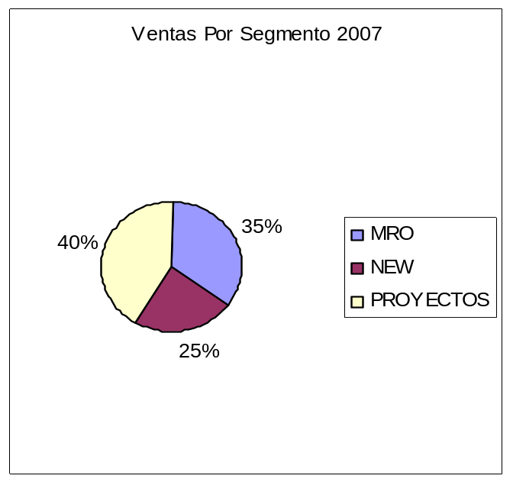
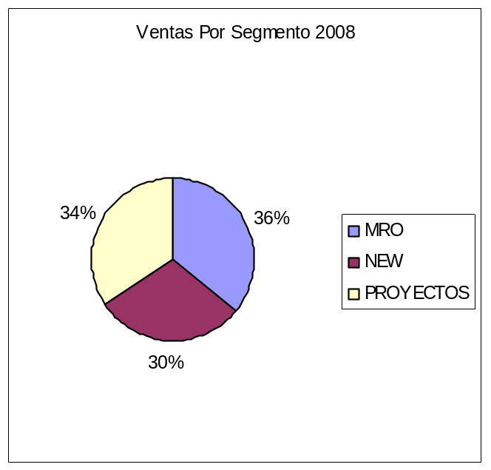
REVISIÓN 2008
Resultado Por Segmento
Margen Por Segmento
 | 2007 | 2008 | Crecimiento
MRO | $1,036 | $1,224 | +18.1%
NEW | $740 | $999 | + 35%
PROYECTOS | $1,210 | $1,157 | - 4.4%
 | Venta | Margen | %
MRO | $1,224 | $250 | 20.42%
NEW | $999 | $194 | 19.42%
PROYECTOS | $1,157 | $194 | 16.77%
Valores proyectados a Dic.

Slide 5
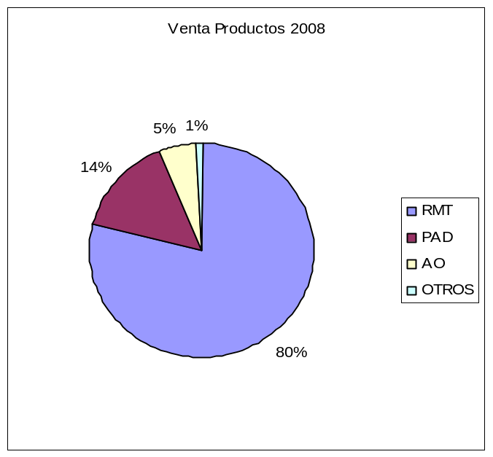
REVISIÓN 2008
Resultado Por Líneas de Productos
 | 2007 | 2008 | Crecimiento
RMT | $2,515 | $2,680 | +6.6%
PAD | $395 | $455 | + 15.2%
AO | $43 | $180 | +318.7%
OTROS | $33 | $35 | + 6.1%
Valores proyectados a Dic.

Slide 6
REVISIÓN 2008
Resultados v/s Metas Propuestas 2008
 | RMT | PAD | AO | OTROS
META 2008 | $3,225 | $420 | $40 | $80
VENTA | $2,710 | $455 | $180 | $35
% de la Meta | -16% | +15% | +350% | -56%
Resultado Margen 2008
 | RMT | PAD | AO | OTROS
VENTA | $2,680 | $455 | $180 | $35
MARGEN | $510 | $89 | $35 | $4
% | 19% | 18% | 19% | 11%

Slide 7
REVISIÓN 2008
Resultados por Zonas 2008
 | 2007 | 2008 | Crecimiento
Norte | $1,008 | $1,020 | +1,2%
Centro | $549 | $475 | - 13.5%
V Región | $314 | $750 | + 139.%
Sur | $875 | $1,050 | +20%
Magallanes | $240 | $85 | -64.5%
Valores proyectados a Dic.
* Zona Centro manejó >80% de los proyectos de zonas

Slide 8
REVISIÓN 2008
Resultados Respecto a Meta por Zonas 2008
 | Norte | ¨*Centro | V Región | Sur | Magallanes
META 2008 | $760 | $1,065 | $370 | $1,250 | $320
Proyectado | $1,020 | $475 | $750 | $1,050 | $85
% de la Meta | +34% | -45% | +103% | -16% | -73%
Resultados Margen por Zonas 2008
 | Norte | Centro | V Región | Sur | Magallanes
VENTA 2008 | $1,020 | $475 | $750 | $1,050 | $85
MARGEN | $205 | $80 | $162 | $170 | $21
% | 20% | 17% | 22% | 16% | 25%
* Zona Centro manejó >80% de los proyectos de zonas

Slide 9
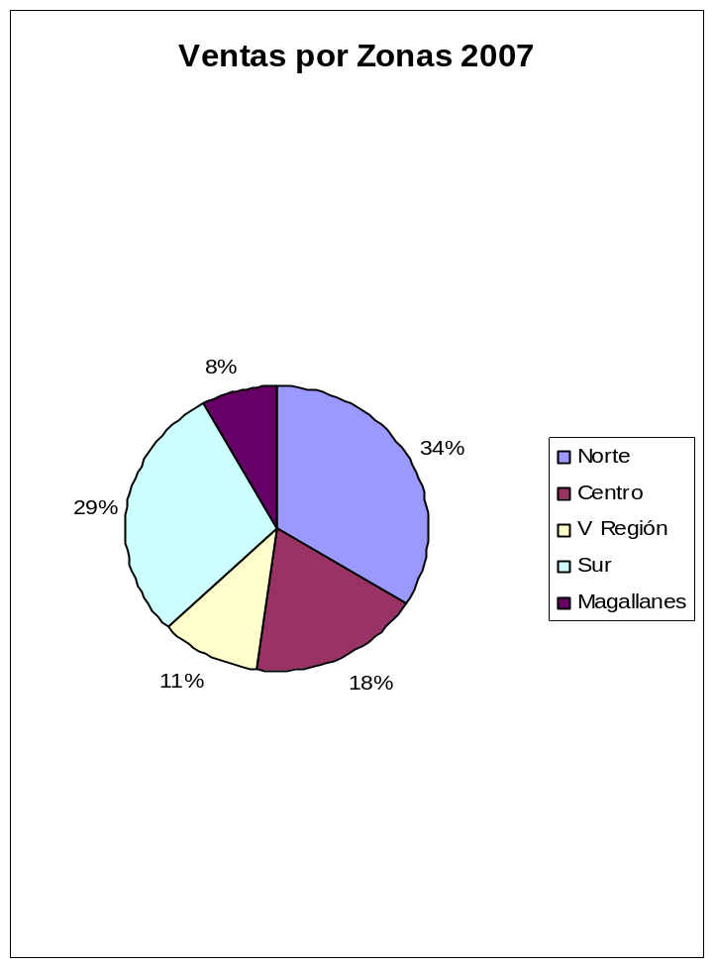
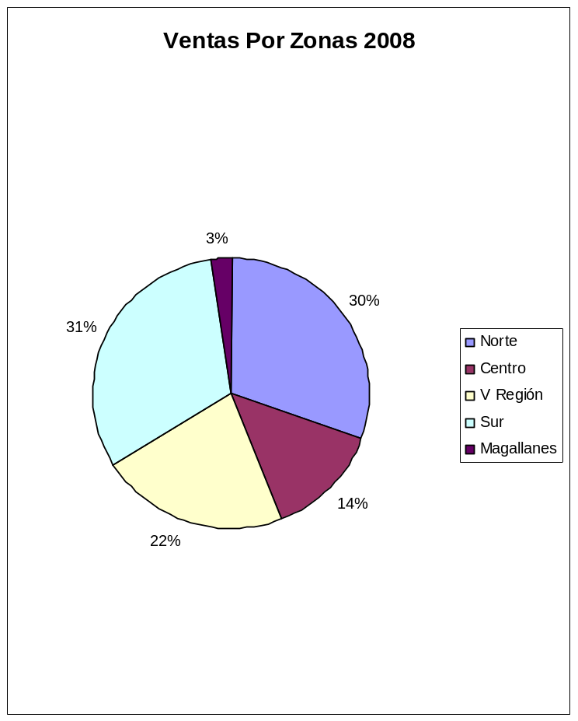
REVISIÓN 2008

Slide 10
REVISIÓN 2008
Comparativa Resultados Ventas por Industria 2007-2008
INDUSTRIA | 2007 | 2008 | Crecimiento
M&M | $1,289 | $1,300 | + 0.85%
P&P | $739 | $835 | + 13%
Refinery | $387 | $800 | + 106.7%
O&G | $39 | $60 | + 53.4%
Petrochemical | $160 | $24 | - 85%
Power | $113 | $16 | - 86%
F&B | $9 | $35 | + 289%
Chemical | $218 | $215 | - 1.4%
Other | $32 | $95 | + 197%
Valores proyectados a Dic.

Slide 11
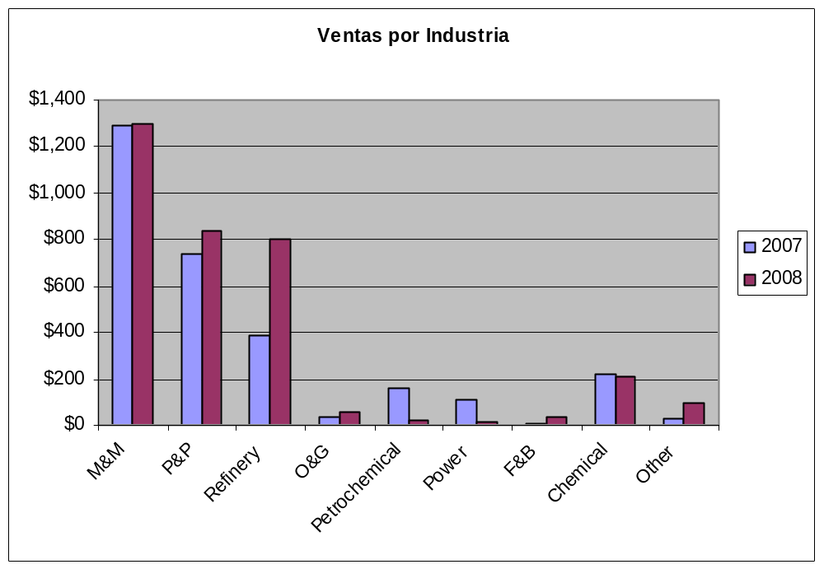
REVISIÓN 2008

Slide 12
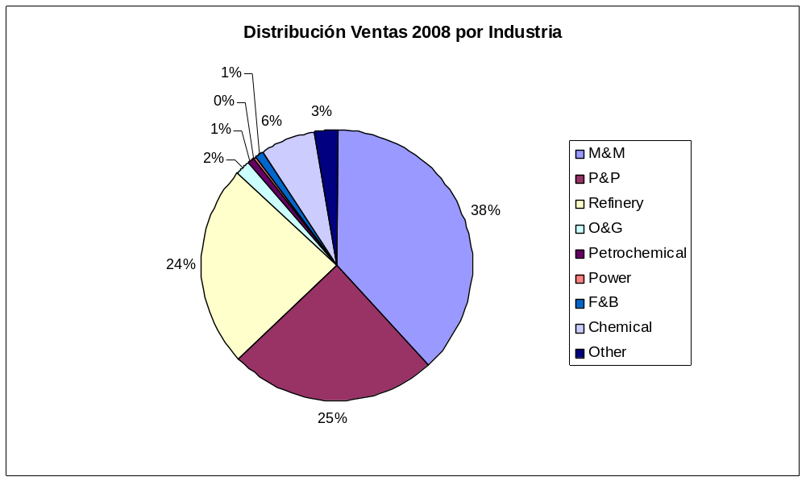
REVISIÓN 2008

Slide 13
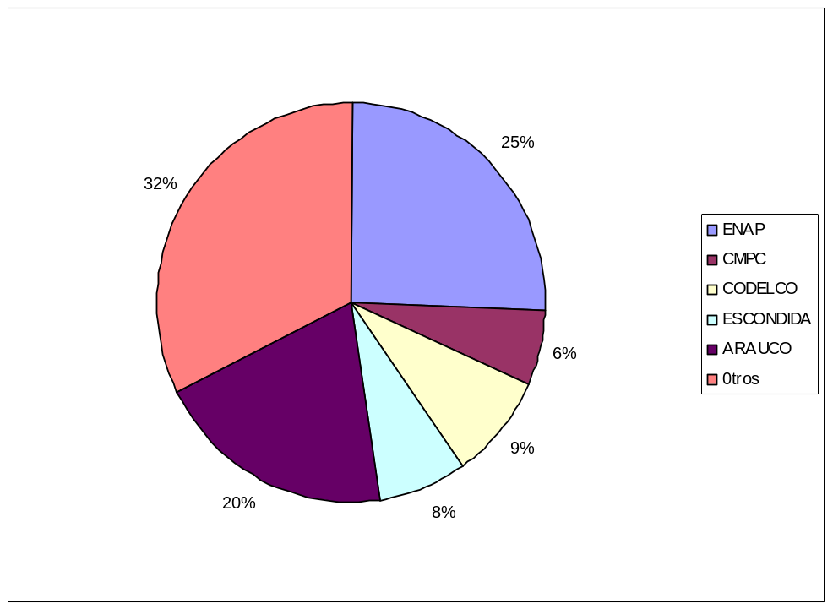
REVISIÓN 2008
Cliente | Monto
ENAP | $743
CMPC | $177
CODELCO | $255
ESCONDIDA | $221
ARAUCO | $579
0tros | $943
Resultados por clientes 2008

Slide 14
REVISIÓN 2008
Ranking Top 15
Clientes y Plantas General
Ranking | Cliente | Planta | Monto
1° | Arauco | Arauco | $435
2° | Enap | Aconcagua | $379
3° | Codelco | El Teniente | $110
4° | Codelco | Salvador | $101
5° | El Abra | El Abra | $78
6° | Escondida | Oxidos | $75
7° | CMPC | Pacífico | $68
8° | Arauco | Nueva Aldea | $68
9° | Escondida | S.L. | $63
10° | Outotec | Santiago | $60
11° | Collahuasi | Collahuasi | $58
12° | CMPC | Laja | $56
13° | Xstrata | Altonorte | $53
14° | Candelaria | Candelaria | $49
15° | CMPC | Santa Fe | $40
Ranking Top 15
Clientes y Plantas PAD
Ranking | Cliente | Planta | Monto
1° | Enap | Aconcagua | $156
2° | Enaex | Mejillones | $103
3° | Codelco | Teniente | $62
4° | Arauco | Arauco | $48
5° | Enap | Bio Bio | $29
6° | CMPC | Santa Fe | $24

Slide 15
REVISIÓN 2008
 | Valor Meta | Resultado FY08 | % de la Meta
RMD | $2,700 | $2,561 | 95%
PAD | $420 | $498 | 119%
Información dada por Emerson Cono Sur
Resultado RMD y PAD incluye OC enviadas por Ineco y destination
No está definido si los valores entity de RMD son los valores de venta a
Ineco o valor inter-office
Resultado PAD incluye GC, $128 vendido en España

Slide 16
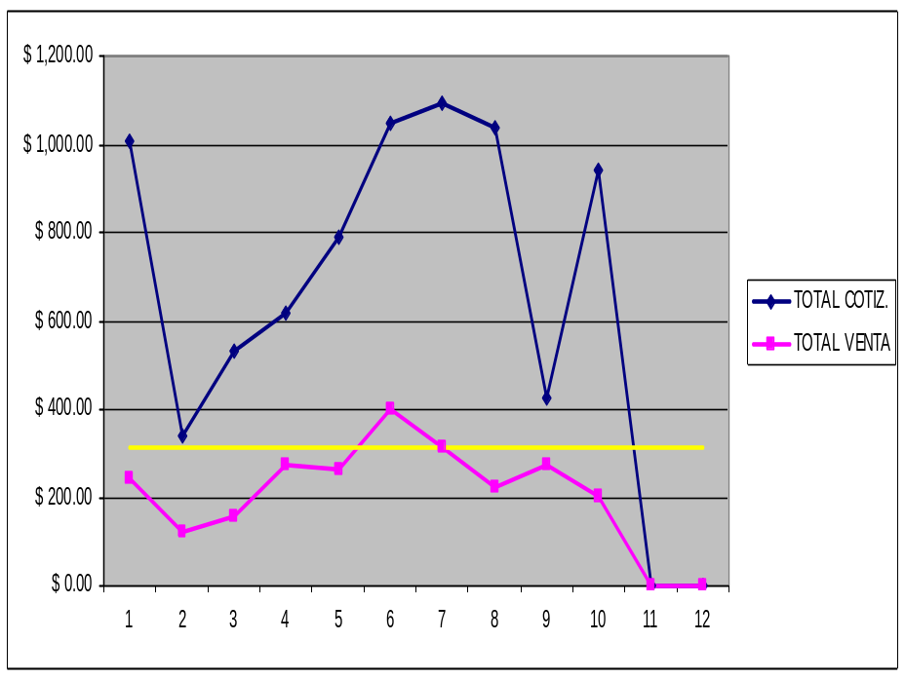
REVISIÓN 2008
Performance General de la División
Montos cotizados-Montos Vendidos
 | % TOTAL COTIZACIONES | % TOTAL VENTAS
REPOSICIÓN | 12.9% | 33.0%
NEW | 42.1% | 35.3%
PROYECTOS | 45.0% | 31.8%

Slide 17
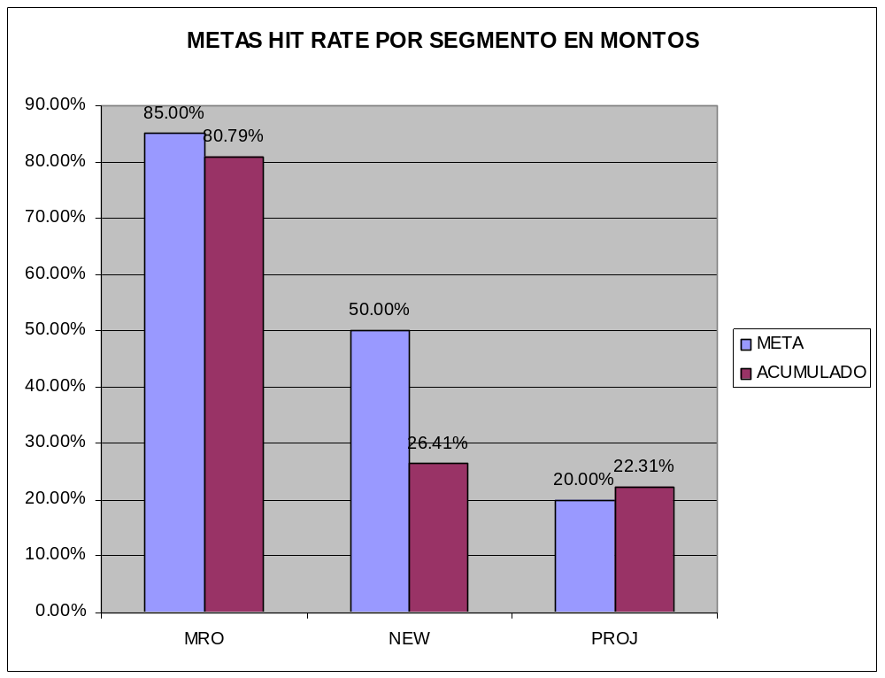
REVISIÓN 2008
Performance General de la División

Slide 18
REVISIÓN 2008
Performance General de la División
Cantidad de Cotizaciones v/s Cantidad de OC
 | CANT. NEGOCIOS | CANT. OC | HIT RATE
NORTE | 151 | 57 | 37.75%
CENTRO | 191 | 54 | 28.27%
QUINTA REGION | 78 | 32 | 41.03%
SUR | 249 | 144 | 57.83%
MAGALLANES | 29 | 12 | 41.38%
TOTALES | 698 | 299 | 42.84%

Slide 19
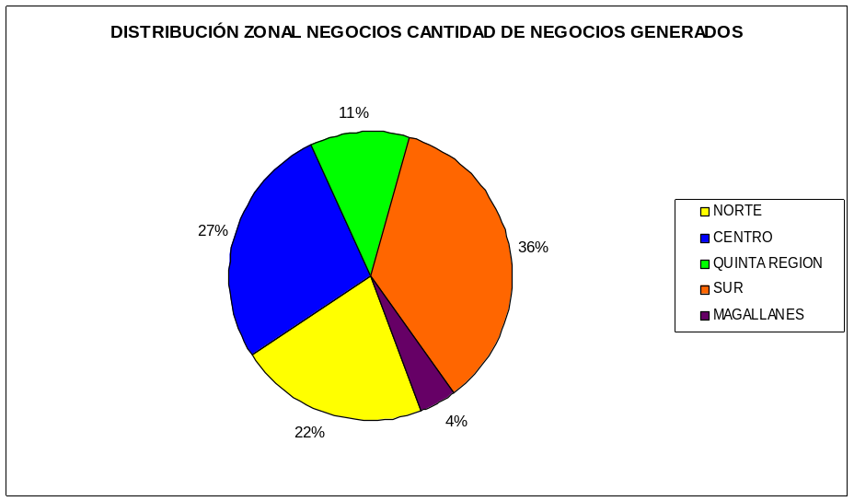
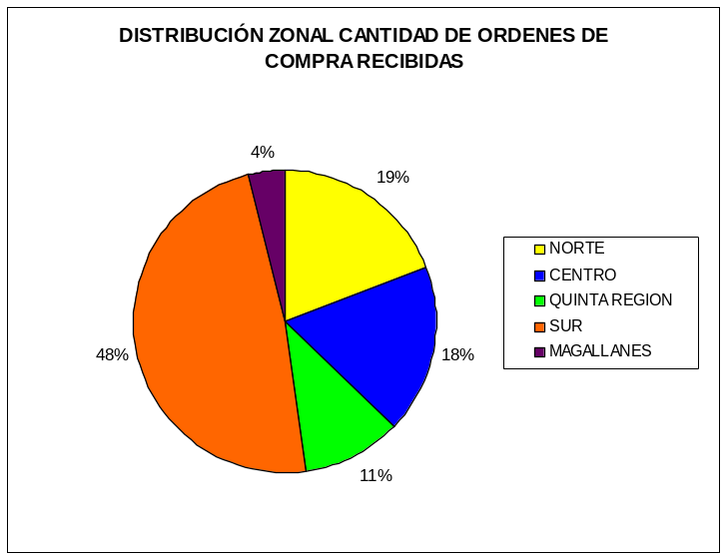
REVISIÓN 2008
Performance General de la División

Slide 20
REVISIÓN 2008
DESTACADOS
Aumento proyectado de 30% en Margen
Repunte de Bookings RMD
Aumento de actividad en plantas Zona Centro con incorporación
de Iván Pérez
Primera aplicación PAD en M&M con venta de Sistema de Análisis
de O2 para Codelco Teniente
Incremento de margen en las operaciones de PAD por Diseño e
Ingeniería de desarrollo propio
Primeras ventas de RMD en Pelambres
Buen trabajo en MRO en Pta. Arauco
Mayor actividad inter divisional interna y con Emerson
Lideramos wireless en Cono Sur
Cumplimiento de prácticamente todas las iniciativas de RMD
Participación activa en actividades de RMD y otras corporativas de
Emerson: Ej.: SmartMine, Auto mining, Expomin, Beyon the limit
Capacitación en Fábrica y en Emerson Cono Sur
Capacitación a Gerencia de Ventas

Slide 21
REVISIÓN 2008
PUNTOS BAJOS O PARA MEJORAR
Cumplimiento de Meta RMD
Recuperación de Super Rep.
Meta nivel: nunca se ha cumplido
Incorporación de LBM Rosemount en Chile
Sin presencia notoria aún en actividad de proyectos
Mercados con fuerte potencial sin actividad: Power, Minería no
Metálica (SQM)
Sin claridad respecto al real m.s de RMD en Chile
Poco involucramiento formal de la gerencia y de la división en las actividades de SGC.
Relación con Dpto. De Servicios: Mejorar comunicación, soporte,
etc.
Reposición perdida contra dealers y productos remanufacturados

Slide 22
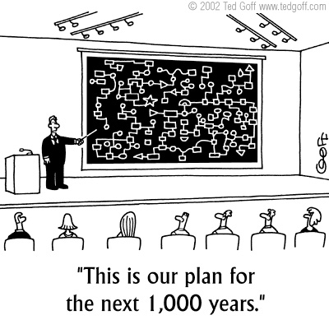
Planificación 2009

Slide 23

Planificación 2009
Panorama General
Incertidumbre global respecto al comportamiento de la economía en el 2009
Potencias económicas en recesión (Alemania, Japón, etc) con posible impacto en Chile
Desaceleramiento del consumo de China
Crecimiento económico con proyecciones no mayores a 3%
Precios de comodities en descenso.
El sector minero se ha visto directamente perjudicado por la crisis, con la bajada del precio de los metales, especialmente el cobre, el principal producto de exportación de Chile, cuyo precio se ha desplomado un 60% en sólo cuatro meses.
De acuerdo a la CBC 85 proyectos que analiza el organismo modificaron sus cronogramas de trabajo debido a aspectos relacionados con el trámite ambiental.

Slide 24
Planificación 2009
Panorama General (cont.)
Proyectos detenidos y/o postergados ya desde Octubre.
En Proyectos el segundo sector afectado por la situación financiera global fue el minero, con un proyecto aplazado que tenía prevista una inversión de US$300 millones, pero que se detuvo en la etapa de ingeniería conceptual.
El último proyecto postergado en octubre, según el informe de la CBC, corresponde al sector forestal e implicaba una inversión de US$200 millones.
Además, 94 proyectos más siguen en fase de aprobación por parte de entidades públicas, mientras que 25 iniciativas fueron retrasadas por decisiones internas de los inversores

Slide 25
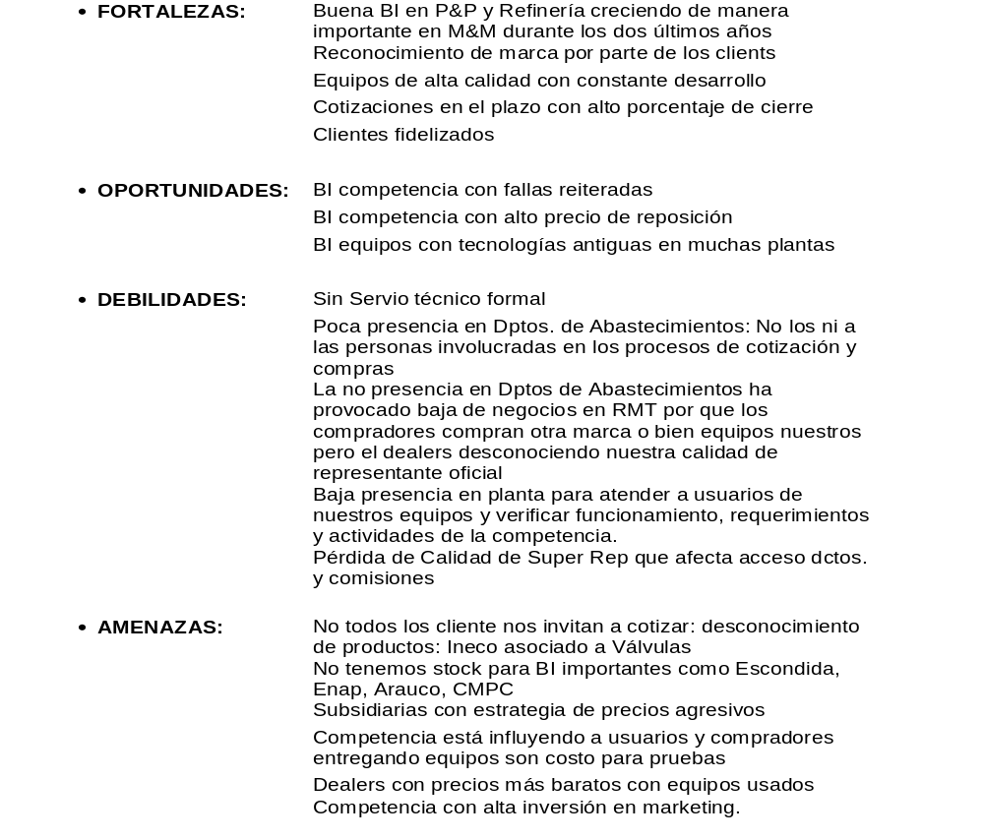
Planificación 2009
Análisis del Entorno: MRO

Slide 26
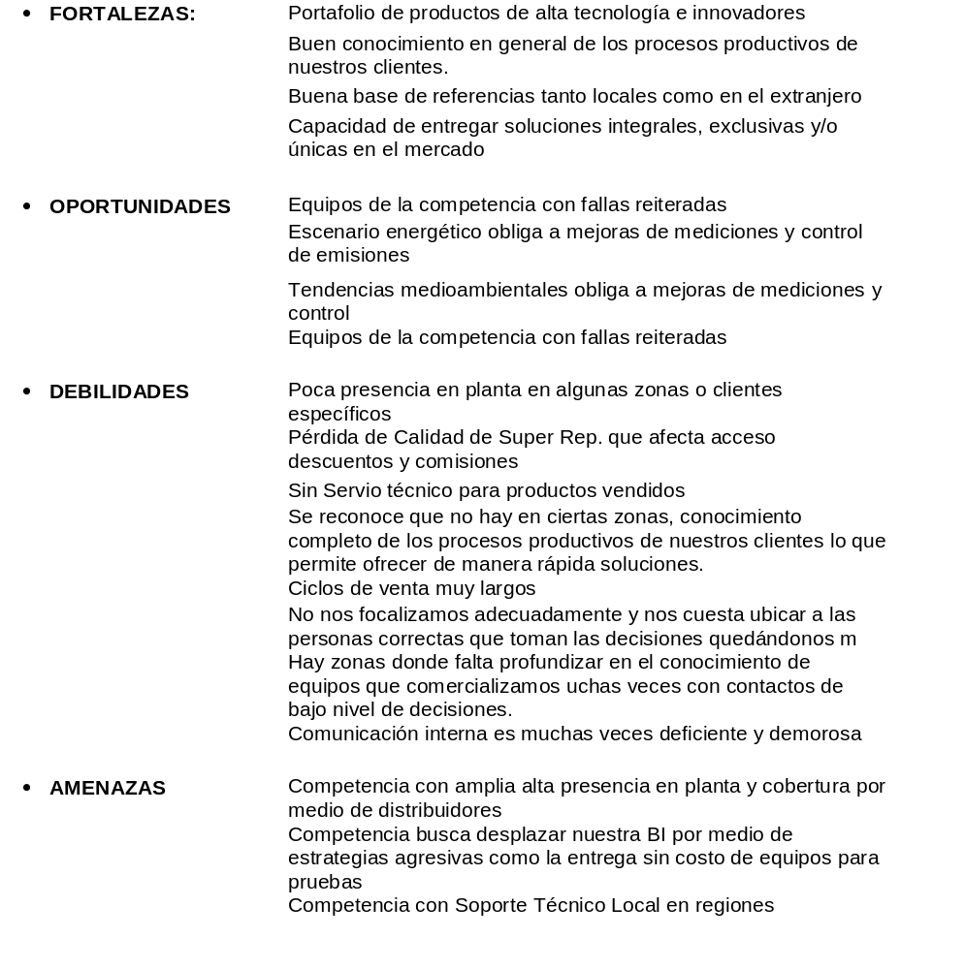
Planificación 2009
Análisis del Entorno: NEW

Slide 27
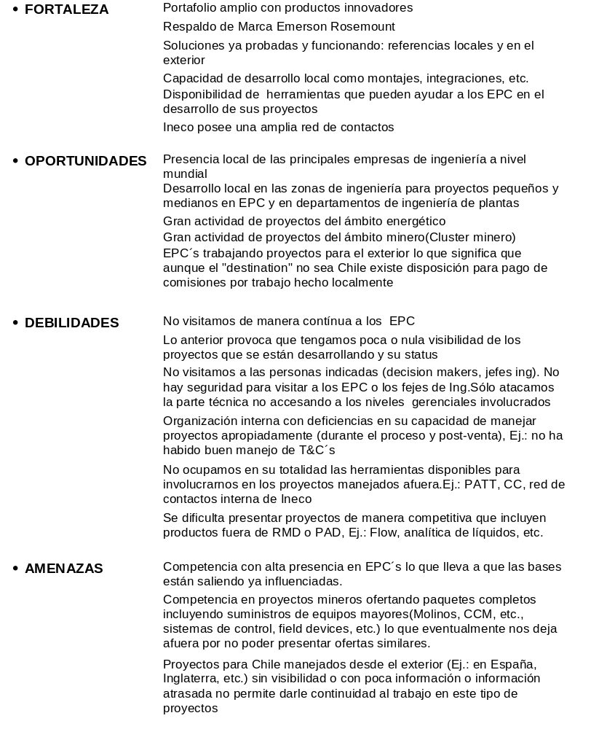
Planificación 2009
Análisis del Entorno: PROJ

Slide 28
Planificación 2009
ORGANIZACION DIVISION
Claudio Sagredo
Instrumentation Manager
DP Flow Champion
Wireless Champion
Adminstrative
& Commercial
Support
Order Entry
Outside Sales
New/Projects
South Office
Aníbal González
Inside/outside Sales
PAD Leader
New/Projects
Headquarters
Sergio Inda
Temp. Champion
Inside Sales
Headquarters
Rodrigo Hernandez
Pressure Champion
Inside/outside sales
New/Projects
Headquarters
Armando Maluenda
New/Projects
Outside Sales
North Office
Iván Pérez
Outside Sales
Level Champion
Headquarters
Francisco Cid
Outside Sales
Installed Base
Outside Sales
Installed Base

Slide 29







Planificación 2009
Market Share: ¿Dónde estamos?

Slide 30
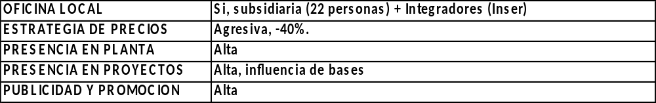
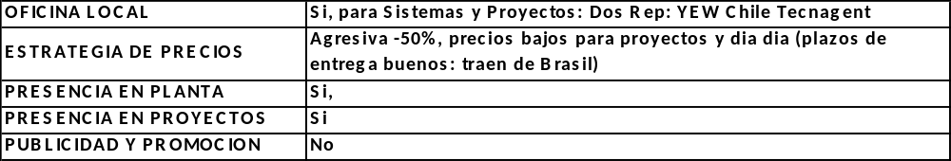
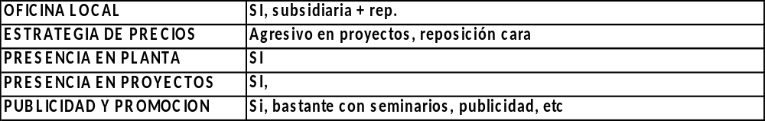
Planificación 2009
Competencia

Slide 31
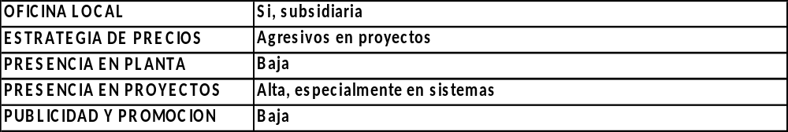
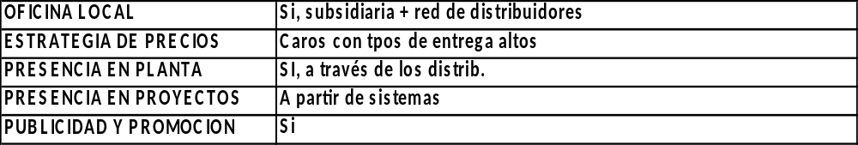
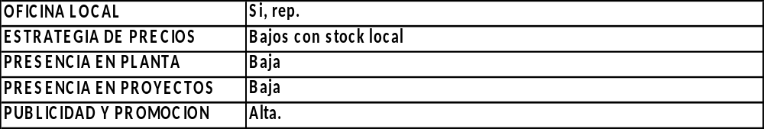
Planificación 2009

Slide 32
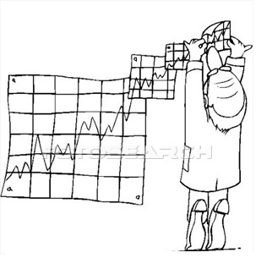
Planificación 2009
METAS 2009

Slide 33
Metas Fábrica
Planificación 2009
 | RMD | PAD
REPOSICIÓN | $920 | $135
NEW | $880 | $45
PROYECTOS | $1,200 | $270
TOTAL | $3,000 | $450

Slide 34
Planificación 2009
Metas INECO
Año | Meta Venta | Margen Promedio Proyectado
2009 | $4,536 | $771
2010 | $5,465 | $929
2011 | $6,585 | $1,119
2012 | $7,933 | $1,349
 | VENTA | MARGEN | %
REPOSICIÓN | $1,276 | $255 | 20%
NEW | $1,317 | $287 | 22%
PROYECTOS | $1,943 | $229 | 12%
TOTALES | $4,536 | $771 | 17%
Segmento | Hit rate Meta en $
REPOSICIÓN | 90%
NEW | 50%
PROYECTOS | 30%

Slide 35
Planificación 2009
Metas Por Representadas
 | RMD |  | PAD |  | AO |  | OTROS
 | VENTA | MARGEN | VENTA | MARGEN | VENTA | MARGEN | VENTA | MARGEN
REPOSICIÓN | $1,100 | $220 | $176 | $35
NEW | $1,131 | $250 | $56 | $11 | $95 | $19 | $35 | $7
PROYECTOS | $1,625 | $181 | $318 | $48
TOTALES | $3,856 | $651 | $550 | $94 | $95 | $19 | $35 | $7

Slide 36
Planificación 2009
Metas Por Zonas
 | REPOSICION | NEW | PROYECTOS | TOTAL VENTA | MARGEN | %
ZONA NORTE | $156 | $396 | $567 | $1,119 | $190 | 17%
ZONA CENTRO | $145 | $200 | $465 | $810 | $138 | 17%
V REGION | $270 | $245 | $451 | $966 | $164 | 17%
ZONA SUR | $620 | $376 | $370 | $1,366 | $232 | 17%
MAGALLANES | $85 | $100 | $90 | $275 | $47 | 17%
TOTALES | $1,276 | $1,317 | $1,943 | $4,536 | $771 | 17%

Slide 37
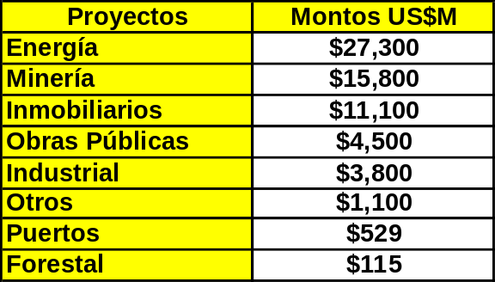
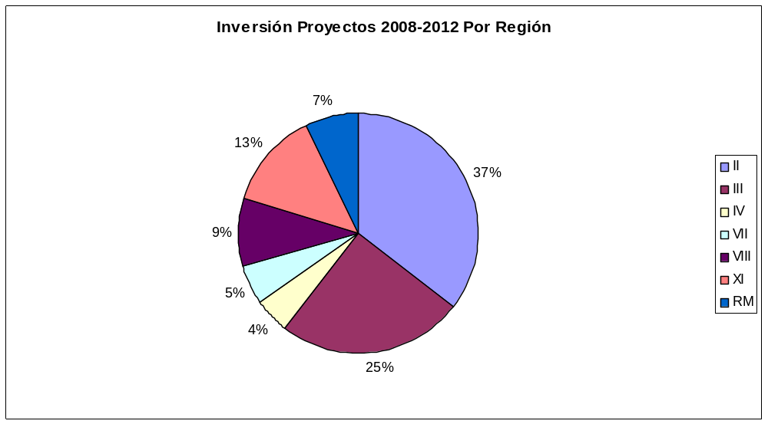
Planificación 2009
Proyectos 2008-2012
(Fuente CBC)

Slide 38
Planificación 2009
Proyectos 2008-2012
(Fuente CBC)
Proyecto | Monto en US$M
El Morro | $2,500
Expansión Huachipato | $1,870
Esperanza | $1,900
Central Solar | $2,300
Desarrollo Los Bronces | $1,744
Caserones | $1,500
Central Los Robles | $1,300
Planta Desalinizadora | $3,500
Central Barrancones | $1,100
Proyecto Relincho | $1,000
Pascua Lama(Lado Chile) | $1,137
Pyto. Hidroeléc. Aysén | $3,200
Central Angamos | $1,000
Modernización Laja | $400

Slide 39
Planificación 2009
OBJETIVOS
Cumplir y superar las metas propuestas en los índices
calidad para la División
Aumentar Hit rate de Reposición
Penetración de cuentas de Power y Minería No Metálica
Aumento Base Instalada Zona Sur con desplazamiento
de ABB y YOKO
Adjudicación de proyectos Must Win
Recuperación Status Super Rep con Rosemount
Incremento de negocio de Wireless
Cumplir con el reporting solicitado por Emerson

Slide 40
Planificación 2008
REQUERIMIENTOS
Requerimientos de Personal:
Evaluar incorporación de una persona más para manejo de Base Instalada en oficina Norte similar a lo hecho en Zona Sur
Incorporación persona para ventas Outside para New y Proyectos en Oficina Concepción basado en el cambio de funciones que se tiene pensado para Francisco Cid
Equipos Demo: Se debe poner OC a fábrica por demos a fin de actualizar equipos y reponer otros vendidos.
Uso de Vehículo particular: Se requiere respuesta de gerencia para la propuesta de $150/km
Notebooks: Se requiere actualización, reparación y/o reemplazo de Notebook de CS. Se requiere actualizar equipo de Iván Pérez: equipo perteneció a RH
Gestión: Aclaración de incentivos pagados a Zonas con miras
a buscar una homologación
Evaluación de modificaciones de incentivos en general de la división buscando el incorporar el desempeño particular de los vendedores
Acceso a cuentas para información (CBC, Portal Minero, etc)

Slide 41

Planificación 2008

